Slide 1
Подготовка к ЕГЭ по обществознанию. Разбор заданий №22, 24 по теме «Форма государства».
Консультация по обществознанию
Учитель обществознания Мурзагалиева А. Б.
МОУ-СОШ №6 г. Маркса

Slide 4
Составление сложных развернутых планов

Slide 5
При составлении сложного плана можно воспользоваться следующими рекомендациями: Главное – мысленно представить изученный материал и последовательно изложить содержание предложенной темы. 1) представьте содержание обществоведческого курса, раскрывающее данную проблему; 2) разделите это содержание на смысловые части, выделив в каждой из них главную мысль; 3) озаглавьте каждую часть; 4) в каждой части выделите несколько положений, развивающих главную мысль; 5) проверьте, не совмещаются ли пункты и подпункты плана, связан ли последующий пункт плана с предыдущим, полностью ли отражено в них основное содержание темы; 6) в случае необходимости внесите корректировки; 7) помните, что план должен охватывать основное содержание темы; 8) в заголовках (пунктах или подпунктах плана) нежелательно повторять сходные формулировки. Есть ли модель для составления плана?

Slide 6
При составлении сложного плана развернутого ответа можно воспользоваться универсальным алгоритмом: 1. Понятие, сущность… 2. Характерные черты, основные принципы… 3. Специфические признаки… 4. Важнейшие задачи, основные функции… 5. Формы, типы, виды, классификации… 6. Структура… 7. Основные этапы, стадии … 8. Особенности развития… 9. Тенденции развития в современном мире, в РФ… 10. Значение … в развитии общества,

Slide 7
1. Сначала необходимо обозначить предмет предложенной темы. Для этого существует несколько вариантов. Например: 1) Что такое… 2) Понятие… 3) Определение…
2. Затем, если возможно, выделите следующие моменты: 1) Причины возникновения (появления, развития)… Этот пункт можете детализировать в отдельных подпунктах, перечислив эти самые причины. 2) Подходы к определению понятия... (сущности...). Например: - Теории происхождения… - Взгляды мыслителей на… Этот пункт можете детализировать в отдельных подпунктах, перечислив эти самые подходы.
3. Далее выделите характерные черты (признаки; особенности; главные элементы и т.п.)... Этот пункт можете детализировать в отдельных подпунктах, перечислив эти самые характерные черты (признаки; особенности главные элементы и т.п.).
4. Функции… Этот пункт можете детализировать в отдельных подпунктах, перечислив эти самые функции.
5. Типы (виды, формы, структура, классификации, критерии, факторы)... Этот пункт можете детализировать в отдельных подпунктах.
6. Значение (роль, последствия, тенденции, цель)…
7. Особенности (проблемы, традиции и т.п.)… в современном обществе (мире).
8. Пути решения Лучше детализировать в отдельных подпунктах где-то 2-4 пункта.

Slide 8
№ | Критерии оценивания ответа на задание 24 | Баллы
24.1 | Раскрытие темы по существу | 3
 | Сложный план содержит не менее трёх пунктов, включая два пункта, наличие которых позволяет раскрыть данную тему по существу. Оба этих «обязательных» пункта детализированы в подпунктах, позволяющих раскрыть данную тему по существу. Количество подпунктов каждого пункта должно быть не менее трёх, за исключением случаев, когда с точки и зрения общественных наук возможно только два подпункта | 3
 | Сложный план содержит не менее трёх пунктов, из которых два или более детализированы в подпунктах, включая два пункта, наличие которых позволяет раскрыть данную тему по существу. Только один из этих «обязательных» пунктов детализирован в подпунктах, позволяющих раскрыть данную тему по существу. Количество подпунктов должно быть не менее трёх, за исключением случаев, когда с точки зрения общественных наук возможно только два подпункта. ИЛИ Сложный план содержит не менее трёх пунктов, включая два пункта, наличие которых позволяет раскрыть данную тему по существу. Оба этих «обязательных» пункта детализированы в подпунктах, позволяющих раскрыть данную тему по существу. Хотя бы один любой пункт (обязательный или нет) детализирован в подпунктах в количестве менее трёх, за исключением случаев, когда с точки зрения общественных наук возможно только два подпункт | 2
 | Сложный план содержит не менее трёх пунктов, из которых два или более детализированы в подпунктах, включая только один пункт, наличие которого позволяет раскрыть данную тему по существу. Этот «обязательный» пункт детализирован в подпунктах, позволяющих раскрыть данную тему по существу. Количество подпунктов должно быть не менее трёх, за исключением случаев, когда с точки зрения общественных наук возможно только два подпункта | 1
 | Все иные ситуации, не предусмотренные правилами выставления 3, 2 и 1 балла. ИЛИ Случаи, когда ответ выпускника по форме не соответствует требованию задания (например, не является сложным планом / не оформлен в виде плана с выделением пунктов и подпунктов | 0
Указания по оцениванию 1. Пункты/подпункты, имеющие абстрактно-формальный характер и не отражающие специфики темы, не засчитываются при оценивании. 2. 1 балл по критерию 24.2 может быть выставлен только в случае, если по критерию 24.1 выставлено 3 балла
24.2 | Корректность формулировок пунктов и подпунктов плана | 1 | 1
 | Формулировки пунктов и подпунктов плана корректны и не содержат ошибок, неточностей | 1 | 1
 | Все иные ситуации | 0 | 0
 | Максимальный балл 4

Slide 9
Используя обществоведческие знания, составьте сложный план, позволяющий раскрыть по существу тему «Формы государства».

Slide 10
Форма государства — это система организации государствен­ной власти и ее устройство
Форма правления означает способ организации верховной госу­дарственной власти, структуру высших органов государства, поря­док их образования, срок полномочий, распределение компетенции между ними, а также характер взаимоотношений с населением и степень его участия в формировании органов власти.

Slide 11
Форма политического режима — это совокупность способов и методов осуществления государственной власти

Slide 12
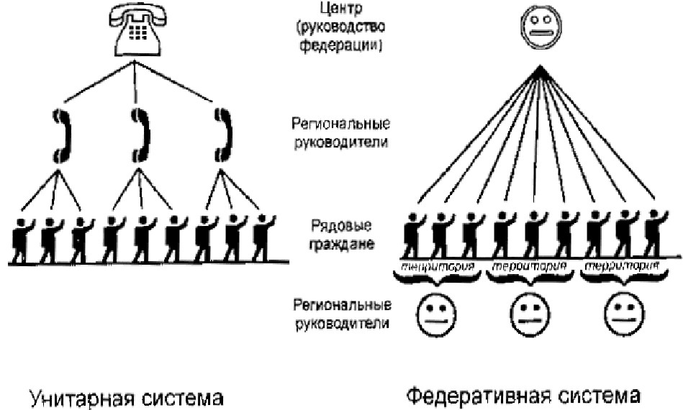

Slide 13
Форма государственного устройства — это внутреннее строе­ние государства, административно-территориальная организация го­сударственной власти, определяющая характер взаимоотношении между составными частями государства, между центральными и местными органами власти

Slide 14
1. Что такое форма государства?
2. Форма правления 2.1 Республика и её виды 2.2 Монархия и её виды
3. Форма государственного устройства 3.1 Унитарное государство и его признаки 3.2 Федерация и его признаки 3.3 Конфедерация и его признаки
4. Политический режим 4.1 Демократический режим 4.2 Авторитарный режим 4.3 Тоталитарный режим

Slide 15
Задание 22 базового уровня сложности требует применения усвоенных знаний в конкретной ситуации, в контексте определённой проблемы. В КИМ ЕГЭ представлены различные задания-задачи. Они могут быть классифицированы в зависимости от содержания условия или характера требований. В зависимости от содержания условия можно выделить задачи, условия которых содержат: проблемное высказывание (суждение); смоделированную социальную ситуацию правового, экономического, бытового и иного характера; конкретный реальный социальный факт или соответствующее явление. По характеру требований (вопросов) могут быть выделены задачи, которые требуют подводить данные условия под общее понятие (от частного к общему), объяснять существующие взаимосвязи. Обратите внимание на то, что в КИМ 2022 г. . полный ответ на задание 22 содержит четыре элемента (ответы на четыре самостоятельных вопроса или комбинация ответов на вопросы и объяснений/комментариев/примеров…). Поэтому, ознакомившись с условием задания, определите эти четыре элемента. Помните, что один элемент может включать в себя несколько аспектов. Рассмотрим пример задания 22.

Slide 16
Критерии оценивания
Содержание верного ответа и указания по оцениванию (допускаются иные формулировки ответа, не искажающие его смысла) | Баллы
Правильно даны ответы на четыре вопроса | 4
Правильно даны ответы только на три любых вопроса | 3
Правильно даны ответы только на два любых вопроса | 2
Правильно дан ответ только на один любой вопрос | 1
Приведены рассуждения общего характера, не соответствующие требованию задания. ИЛИ Ответ неправильный | 0
Максимальный балл | 4

Slide 17
Задание 22
Конституция государства Z закрепляет приоритет прав и свобод человека и гражданина, механизмы их защиты. В государстве Z существует свободная конкуренция политических партий, принцип разделения властей(2) реализован в построении государственного аппарата Законодательную власть осуществляет парламент, а всенародно избираемый глава государства формирует правительство и возглавляет исполнительную власть.(1)
Абсолютное большинство мест в парламенте государства Z принадлежит партии, которая провозглашает священность и неотчуждаемость естественных прав личности, равноправие всех граждан, ценность свободной рыночной экономики, неприкосновенность частной собственности, свободу предпринимательства (3).
Гражданин N. был избран руководителем регионального отделения данной партии (4). Он уделяет большое внимание работе с избирателями, и за время его руководства региональным отделением число сторонников партии в регионе увеличилось в пять раз.
Какова форма правления государства Z? (Дайте полное название). Какой политический режим установился в государстве Z? Какой идеологии придерживаются сторонники партии, имеющей абсолютное большинство мест в парламенте государства Z? К какому типу в зависимости от способа легитимации (узаконения) власти можно отнести лидерство гражданина N.?
ответ
1) ответ на первый вопрос с пояснением: президентская республика;
(ответ республика не учитывается)
2) ответ на второй вопрос: демократический политический режим / демократия;
3) ответ на третий вопрос: либеральная;
4) ответ на четвёртый вопрос, например: легальный / легально-рациональный / рациональный.

Slide 18
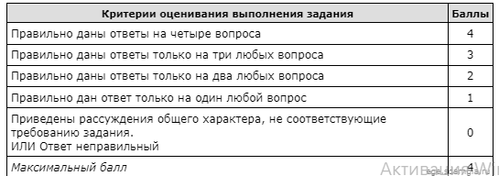

Slide 19
Задание 22
В государстве Z правительство формируется партией, победившей на выборах в Законодательное Собрание, и ответственно перед ним; премьер-министр является главой исполнительной власти, президент избирается Законодательным Собранием. В стране регулярно проходят всеобщие, равные, прямые выборы на альтернативной основе и с тайным голосованием. Права и свободы граждан гарантированы. 2.Государство Z включает в себя территории субъектов, обладающих частичным суверенитетом. Законодательное Собрание имеет двухпалатную структуру, субъекты имеют право принятия собственной конституции.
На основе приведённых фактов сделайте вывод о форме государства Z. (Сначала укажите элементы формы государства, а затем конкретизируйте каждый из них для государства Z.)
Ответ
1) форма правления — парламентская республика; (Указание только республики
(без уточнения) не засчитывается при оценивании.)
2) форма государственного устройства — федерация;
3) политический режим — демократический

